Slide 1
Cittadinanza italiana
Power point di Abriani Irene e Sannibale Carlotta 1CD

Slide 2
Che cos’è?
La cittadinanza italiana è la condizione della persona alla quale l'ordinamento giuridico dell‘Italia riconosce la pienezza dei diritti civili e politici.
È basata sullo
ius sanguinis.

Slide 3
La sua storia:
Statuto Albertino 1861: i diritti civili e penali dati dalla cittadinanza, erano concessi a tutti tranne alle donne, che dipendevano dall’autorità del pater familias.

Slide 4
Legge N.91 del 1992: è rimasta in vigore fino al 2018, dove si arriva dopo una serie di emendamenti;
Legge N.132 del 2018: è il risultato delle modifiche di Salvini sulla legge precedente, riassunta in sei punti;
Oggi nel 2019 il Pd e il M5S stanno discutendo su nuove modifiche dell’ultima legge.

Slide 5
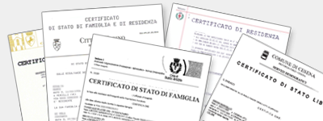
Modifiche di Salvini:
Conoscenza della lingua italiana;
Aumento importo per la cittadinanza;
Estensione del periodo di tempo per l’acquisizione;
Termine di consegna dei certificati di stato civile;
Rifiuto della domanda di cittadinanza di matrimonio dopo due anni;
Ritiro della cittadinanza in caso di reati di terrorismo o precedenti penali.

Slide 6
Acquisizione:
Automaticamente (attraverso lo ius sanguinis o ius soli);
Per naturalizzazione, dopo 10 anni in Italia a condizione di non avere precedenti penali;
Per matrimonio (unione civile) di uno straniero con un cittadino italiano, dopo 2 anni di residenza nello Stato italiano;

Slide 7
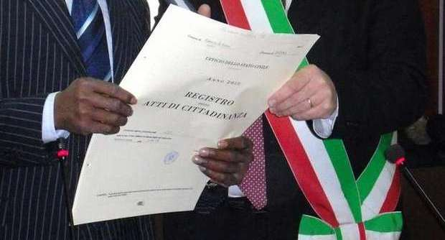
Curiosità:
12 Marzo 2014:
Un quarantenne marocchino di Ceneselli (Rovigo), ha richiesto la cittadinanza italiana dopo 22 anni di residenza in Italia, ma gli è stata vietata per non aver saputo leggere in italiano durante il giuramento di acquisizione.
Marco Trombini: “Non è per discriminazione”.

Slide 8
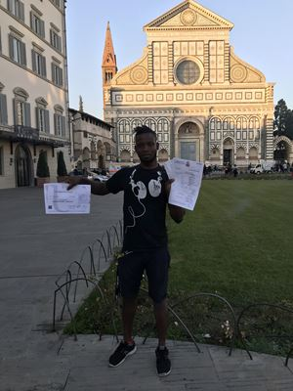
7 Novembre 2019:
Tewfima Kassimna è togolese che ha sposato un’italiana e richiesto la cittadinanza di matrimonio, ma non gli è stata concessa perché non ha consegnato i giusti certificati di residenza in Libia.
La moglie Caterina dice: “Mi sembra di vivere una fiction di ottusità burocratica”.

Slide 9
Fonti:
introduzione, storia e acquisizione: https://it.wikipedia.org/wiki/Cittadinanza_italiana
punti della modifica delle legge di Salvini: https://www.cittadinanza.biz/nuova-legge-sulla-cittadinanza-la-riforma-salvini-in-6-punti/
curiosità quarantenne: https://www.ilrestodelcarlino.it/rovigo/cronaca/2014/03/12/1038010-non-sa-italiano-niente-cittadinanza.shtml
curiosità Kassimna: https://www.redattoresociale.it/article/notiziario/_vuoi_la_cittadinanza_italiana_prima_devi_tornare_in_libia_

Slide 10
Fine ☺
Grazie per la visione!

